Slide 1

壁纸保持竖屏
需求对WMS的学习分享
LEARNING AND SHARING OF WMS
时间：2020年06月
Notes:
<编号>

Slide 2
01
背景
目 录
02
相关类的描述
CONTENTS
03
正文
Notes:
<编号>

Slide 3

01
PART
背景
Notes:
<编号>

Slide 4

背景
横屏切换至竖屏时体验不佳
分享来源http://review.rnd.meizu.com/l/#/c/571033/
壁纸服务：
静态壁纸ImageWallpaper.java
原生动态壁纸（如：气泡壁纸、渐变壁纸）
主题美化动态壁纸
第三方动态壁纸
Notes:
<编号>

Slide 5
02
PART
相关类的描述
Notes:
<编号>

Slide 6
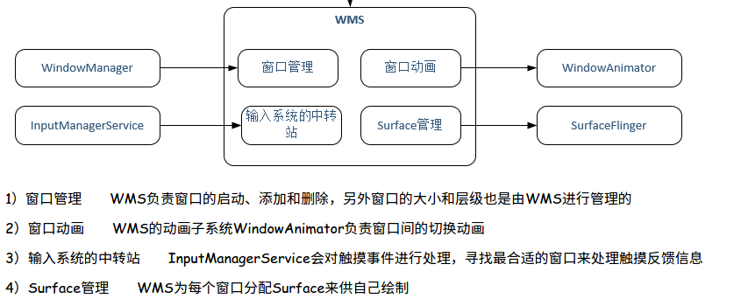
相关类的描述
WindowManagerService
Notes:
<编号>

Slide 7
相关类的描述
WindowState
SurfaceControl
当向WMS添加一个窗口时，WMS会为其创建一个WindowState，其代表一个窗口的所有属性，所以它是WMS事实上的窗口
负责创建维护Surface，是WMS与SurfaceFlinger 通信接口之一。每个WindowState都相应有一个SurfaceControl。
ScreenRotationAnimation
WindowStateAnimator
以屏幕为动画目标的动画
冻屏---“对主屏内容截屏作为转屏时的最上层，并在结束时执行一个渐变动画”
转屏--- “屏幕旋转”
以窗口为动画目标的动画。
用于动画变换计算、汇集其他Animator作最终变换计算
管理Surface
DisplayPolicy
在Android 9（以及更低版本中）PhoneWindowManager处理了屏幕策略，状态和设置、旋转、装饰窗口以及框架跟踪等，Android 10将其大部分内容移到了DisplayPolicy中，除了旋转跟踪（移到了DisplayRotation类中
Notes:
<编号>

Slide 8
03
PART
正文
Notes:
<编号>

Slide 9
窗口大小修改
正 文
边界检测
CONTENTS
转屏动画屏蔽
旋转显示
Notes:
<编号>

Slide 10
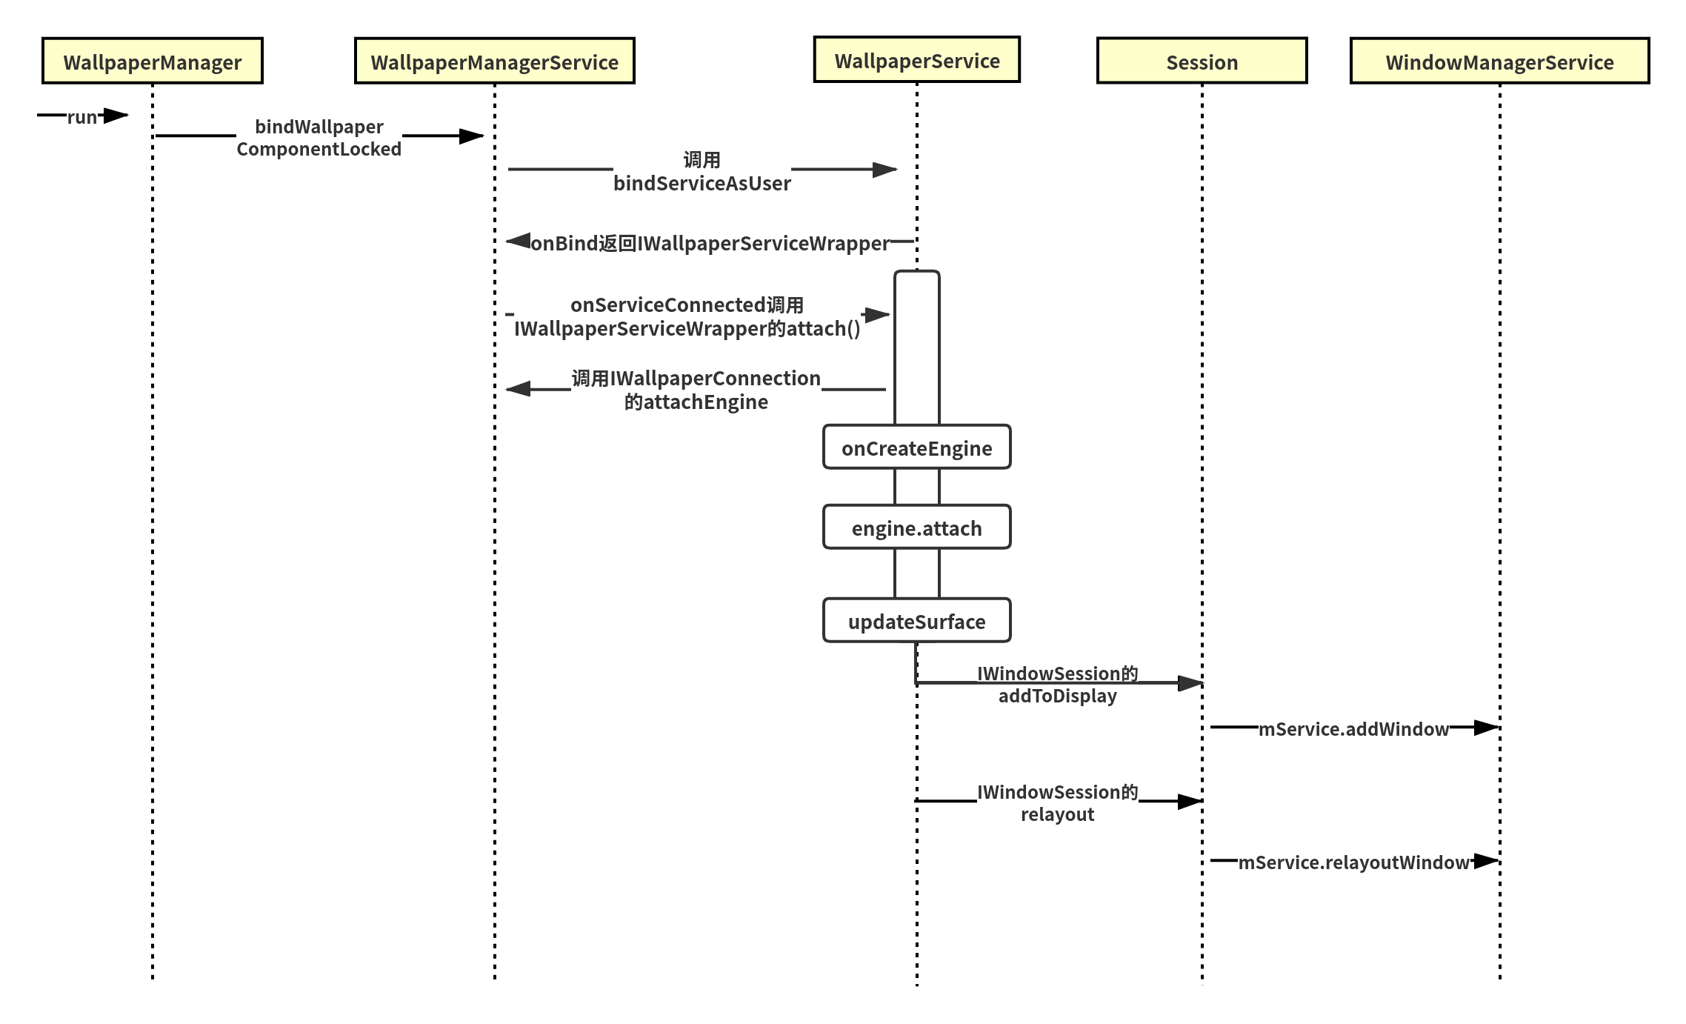
窗口大小修改
Notes:
<编号>

Slide 11
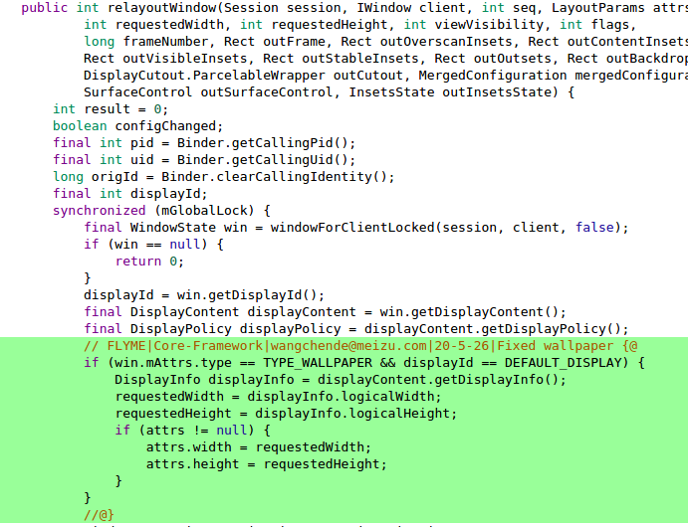
窗口大小修改
/frameworks/base/core/java/android/service/wallpaper/WallpaperManagerService.java
Notes:
<编号>

Slide 12
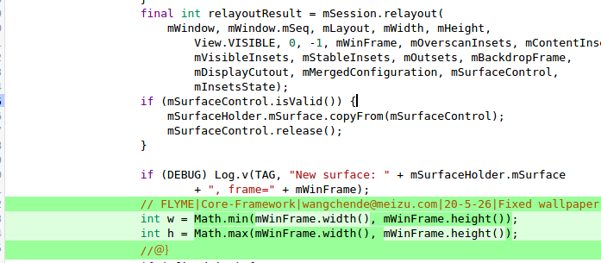
窗口大小修改
/frameworks/base/core/java/android/service/wallpaper/WallpaperService.java
Notes:
<编号>

Slide 13
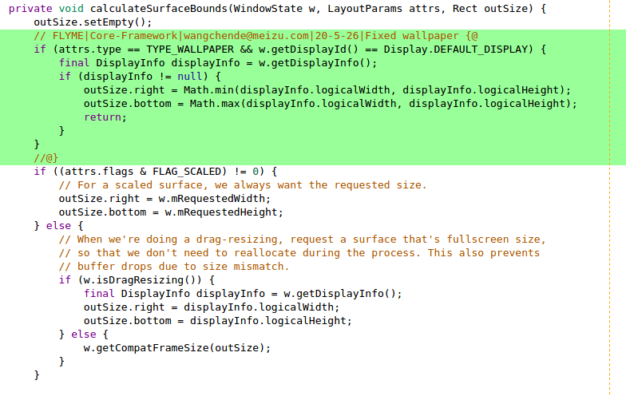
边界检测
WindowManagerService.relayoutWindow() → createSurfaceControl() → WindowStateAnimator.createSurfaceLocked() → calculateSurfaceBounds()
Notes:
<编号>

Slide 14
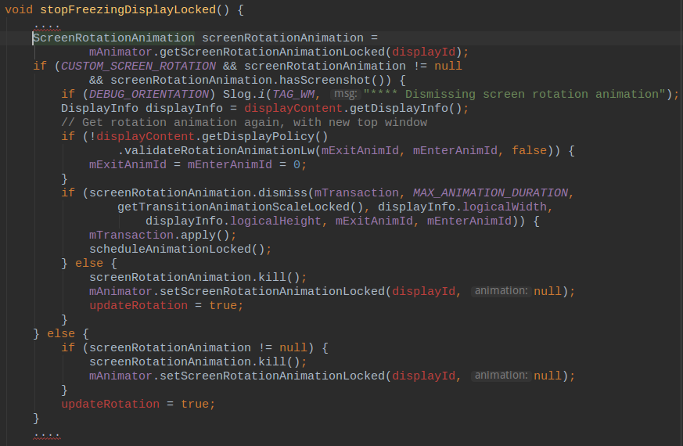
转屏动画屏蔽
/frameworks/base/core/java/android/service/wallpaper/WallpaperManagerService.java
Notes:
<编号>

Slide 15
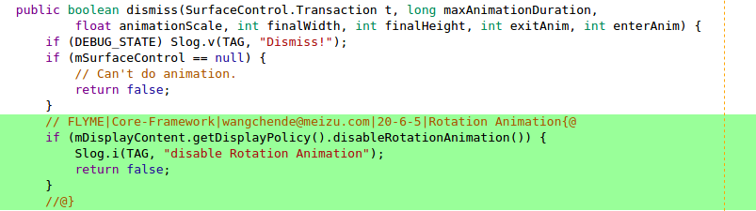

转屏动画屏蔽
/frameworks/base/services/core/java/com/android/server/wm/ScreenRotationAnimation.java
/frameworks/base/services/core/java/com/android/server/wm/DisplayPolicy.java
Notes:
<编号>

Slide 16
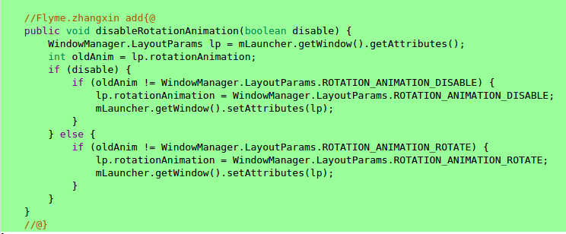
转屏动画屏蔽
platform/packages/apps/Launcher3 / src/com/android/launcher3/states/RotationHelper.java
Notes:
<编号>

Slide 17
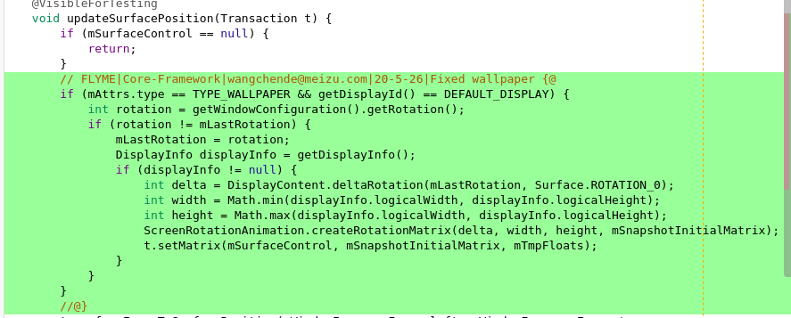
旋转显示
/frameworks/base/services/core/java/com/android/server/wm/WindowState.java
Notes:
<编号>

Slide 18
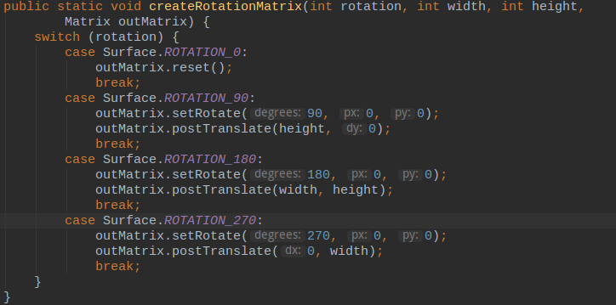
旋转显示
/frameworks/base/services/core/java/com/android/server/wm/WindowState.java
Notes:
<编号>

Slide 19
THANKS
Notes:
<编号>

